Slide 1


Slide 2
De qué va la cosa en COOSALUD con la Participación Social en Salud y con el Fortalecimiento de la Cultura de la Seguridad Social en Salud
2022

Slide 3
Dirección de Endomarketing y Experiencia
Evangelizar a los colaboradores de COOSALUD para que la promesa de valor sea honrada por todas las áreas y en todos los momentos de verdad.
Facilitar la construcción colectiva de una experiencia memorable para el afiliado en toda la ruta de atención
GESTIÓN DE ENDOMARKETING
GESTIÓN DE LA LEALTAD
GESTIÖN DE LA PARTICIPACIÓN SOCIAL
GESTÓN DE LA ATENCIÓN AL USUARIO
Qué
Evangelizar para que se honre la promesa de valor en todos los momentos de verdad con el afiliado. Al interior de la EPS y en las IPS aliadas. Humanización.
Qué
Fortalecer el amor por la marca de nuestros usuarios para garantizar sostenibilidad del negocio.
Qué
Promover la participación social para impulsar y difundir la cultura de la salud así como propiciar el cumplimiento de derechos y deberes para la materialización de la salud.
Qué
Generar una experiencia positiva de los afiliados con atención humanizada a todos sus requerimientos; gestionar, mitigar y prevenir la ocurrencia de los PQR.
Cómo:
1. Evangelización en Sucursales: Inspirar y aspirar. Fortalecer los valores requeridos para propiciar una óptima experiencia del afiliado.
2. Evangelización en IPS: (Humanización de la Experiencia). Inspirar y aspirar. Fortalecer los valores requeridos para propiciar una óptima experiencia del afiliado.
Cómo:
1. Estrategias de mejoramiento con base en Encuesta de Satisfacción realizada por el Centro Nacional de Consultoría, CNC.
2. Seguimiento a los planes de acción de las sucursales para mejorar los resultados del CNC.
Cómo:
Gestión de las ASODEUS
Despliegue de la Resolución 2063 de 2017
Eventos de Escucha Participativa con pacientes de enfermedades crónicas
Rendición de Cuentas
Fortalecimiento Cultura de la Seguridad Social
Involucramiento en los PDET (Planes de Desarrollo con Enfoque Territorial
Cómo:
Proceso de los PQR: Para dar respuesta oportuna, pertinente y resolutiva. Para mitigar, prever e intervenir la causa raíz de los PQR. Termómetro de la operación
SIAU Nacional: Asistentes de Atención al Usuario integrales que conocen a fondo los procesos de Salud, Aseguramiento, Contratación, Participación Social en Salud..

Slide 4
LA PARTICIPACIÓN le aporta a la meta de MEJOR EXPERIENCIA
No basta con mejorar los estados de salud poblacionales si lo hacemos atropellando la dignidad, la cultura, las creencias de las personas y las comunidades y ellas se manifiestan si desplegamos la Participación Social en Salud.

Slide 5
1. Gestión de las ASODEUS
Proyecto de fortalecimiento para dinamizar estrategias de Cultura de la Seguridad Social a través de la creación de la RED NACIONAL DE ASODEUS COOSALUD

Slide 6
Objetivo general
Fortalecer la estructura organizacional, las estrategia de planeación, comunicación y participación para el encadenamiento de las ASODEUS de Bolívar, Santander y Valle del Cauca con el fin de crear la RED NACIONAL DE ASODEUS DE COOSALUD.

Slide 7
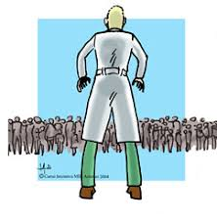
1. Fortalecimiento organizacional: herramientas de diagnóstico, planeación, evaluación y seguimiento (10 sesiones de 2 horas c/u)
Acciones:
Herramientas de planeación
Integración organizacional
Creación redes entre territorios
Lidera Iván Rodríguez /Consultor TRASO

Slide 8
2. Fortalecimiento en Pedagogía Comunitaria con enfoque de Formación de Formadores (3 sesiones de 2 horas c/u)
Acciones:
Definición de los temas formación con base en la caracterización
Formación como formadores
Lideran Nagot Ferreira y Martha Cecilia Jiménez /COOSALUD

Slide 9
3. Fortalecimiento en Comunicación para el Impacto del comportamiento (2 sesiones de 2 horas c/u)
Acciones:
La Comunicación y su papel transformador.
Construcción de Mensajes
Uso de canales
Lideran Daniel González y Adriana Llano Restrepo /COOSALUD

Slide 10

BENEFICIARIOS DIRECTOS
131 miembros de ASODEUS en Bolívar.
92 miembros de ASODEUS en Valle del Cauca
220 miembros ASODEUS en Santander
BENEFICIARIOS INDIRECTOS
1.350 miembros de ASODEUS en 289 municipios de Colombia.

Slide 11
2. Despliegue de la Resolución 2063 de 2017
Impacto de la política en el empoderamiento del usuario de COOSALUD para una mejor EXPERIENCIA.

Slide 12
Objetivos de la Política de Participación Social en Salud (Resolución 2063 de 2017)
Planificar y desarrollar las directrices que le permitan al Estado garantizar el derecho a la participación social en salud y su fortalecimiento; y a la ciudadanía la apropiación de mecanismos y condiciones para ejercer la participación con decisión para el cumplimiento del derecho a la salud en el marco de la Ley Estatutaria de Salud en armonización con la Política Integral de Atención en Salud (PAIS- MIAS).

Slide 13
RUTA DE FORMULACIÓN DE LA POLÍTICA DE PARTICIPACIÓN SOCIAL EN SALUD

Slide 14
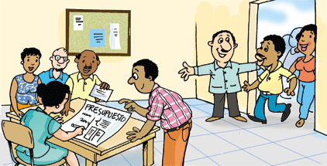
Constitución Política
Participación Ciudadana - Artículo 2
1.
Fines del Estado
Servir a la comunidad, promover la prosperidad general y garantizar la efectividad de los principios, derechos y deberes consagrados en la Constitución; facilitar la participación de todos en las decisiones que los afectan y en la vida económica, política, administrativa y cultural de la Nación (…).

Slide 15

Constitución Política
Participación Ciudadana - Artículo 103
2.
El Estado contribuirá a la organización, promoción y capacitación de las asociaciones profesionales, cívicas, sindicales, comunitarias, juveniles, benéficas o de utilidad común no gubernamentales, sin detrimento de su autonomía con el objeto de que constituyan mecanismos democráticos de representación en las diferentes instancias de participación, concertación, control y vigilancia de la gestión pública que se establezcan.

Slide 16

Ley 100 de 1993
Por la cual se crea el sistema de seguridad social integral y se dictan otras disposiciones
3.
Artículo 153 numeral 7
Señala que el SGSSS, estimulará la participación de los usuarios en la organización y control de las instituciones y del sistema en su conjunto. El Gobierno Nacional, establecerá los mecanismos de vigilancia de las comunidades sobre las entidades que conforman el sistema. Será obligatoria la participación de los representantes de las comunidades de usuarios en las juntas directivas de las entidades de carácter público.
Literal h) artículo 156 de la Ley 100 de 1993
“Los afiliados podrán conformar alianzas o asociaciones de usuarios que los representarán ante las EPS y las IPS”.

Slide 17

Ley 1122 de 2007
Por la cual se hacen algunas modificaciones en el Sistema General de Seguridad Social en Salud y se dictan otras disposiciones
4.
Numeral 7° del artículo 37 de la ley 1122 de 2007:
Corresponde a la Superintendencia Nacional de Salud
“promocionar y desarrollar los mecanismos de participación ciudadana”.

Slide 18

Plan Decenal de Salud Pública 2012-2021
5.
La salud es una producción social.
La Participación Social permite intervenir los determinantes sociales y materializar el derecho al disfrute de la salud.

Slide 19
Ley Estatutaria de Salud: Ley 1751 de 2015
6.
Consagra la salud como un derecho fundamental autónomo, garantiza su prestación, lo regula y establece sus mecanismos de protección
Garantía y mecanismos de protección del derecho fundamental a la salud
Artículo 12. Participación en las decisiones del sistema de salud. El derecho fundamental a la salud comprende el derecho de las personas a participar en las decisiones adoptadas por los agentes del sistema de salud que la afectan o interesan. Este derecho incluye:
a) Participar en la formulación de la política de salud así como en los planes para su implementación.
b) Participar en las instancias de deliberación, veeduría y seguimiento del Sistema.
c) Participar en los programas de promoción y prevención que sean establecidos.
d) Participar en las decisiones de inclusión o exclusión de servicios y tecnologías.
e) Participar en los procesos de definición de prioridades de salud.
f) Participar en decisiones que puedan significar una limitación o restricción en las condiciones de acceso a establecimientos de salud.
g) Participar en la evaluación de los resultados de las políticas de salud.

Slide 20

Decreto 780 de 2016
Participación en salud
7.
PARTE 10 PARTICIPACIÓN DE LA COMUNIDAD EN EL SGSSS
TÍTULO 1 PARTICIPACIÓN EN LA PRESTACIÓN DE SERVICIOS DE SALUD
Capítulo 1 Participación en salud
Artículo 2.10.1.1.1. Participación en salud. Las personas naturales y jurídicas participarán a nivel ciudadano, comunitario, social e institucional, con el fin de ejercer sus derechos y deberes en salud, gestionar planes y programas, planificar, evaluar y dirigir su propio desarrollo en salud.

Slide 21
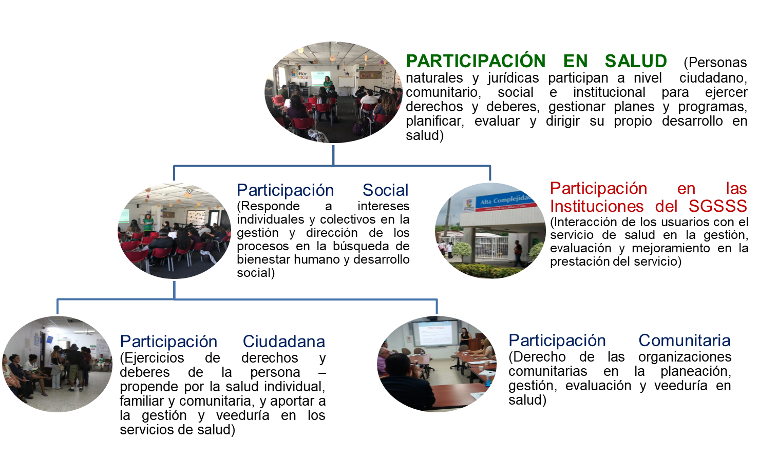
Decreto 780 de 2016
Participación en salud

Slide 22
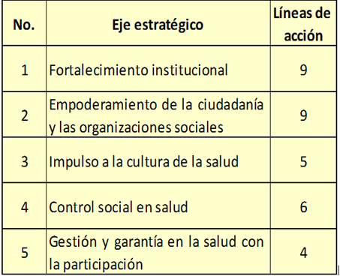
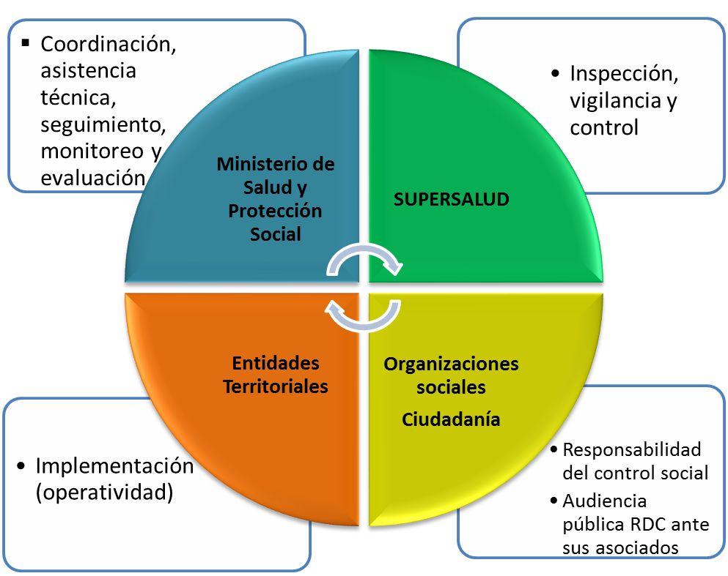
Resolución 2063 de 2017
Política de Participación Social en Salud
8.
Objetivo: Definir y desarrollar las directrices que le permitan al Estado garantizar el derecho a la participación social en salud y su fortalecimiento; y a la ciudadanía la apropiación de mecanismos y condiciones para ejercer la participación con decisión para el cumplimiento del derecho a la salud en el marco de la Ley Estatutaria de Salud en armonización con la Política Integral de Atención en Salud (PAIS- MIAS).
Líneas de intervención sistemática
Competencias

Slide 23
Plan Decenal de Salud Pública 2022-2031
9.
El Plan Decenal de Salud Pública 2022-2031 es una política pública que incluye la hoja de ruta que, a partir del consenso social y ciudadano, establece los objetivos, las metas y las estrategias para afrontar los desafíos en salud pública para los próximos 10 años, orientados a la garantía del derecho fundamental a la salud, el bienestar integral y la calidad de vida de las personas en Colombia.

Slide 24
Resolución 2063 de 2017
OBJETIVOS

Slide 25
Fortalecer la capacidad institucional para garantizar el derecho a la participación social en salud.
Fortalecer la capacidad ciudadana para que la ciudadanía intervenga, incida y decida en la formulación de políticas públicas de salud: diseño, ejecución, evaluación y ajuste.
Promover la participación social para impulsar y difundir la cultura de la salud y el autocuidado así como propiciar la defensa del derecho a la salud de los ciudadanos y detectar temas cruciales para mejorar los niveles de satisfacción
Incentivar el ejercicio de control social y veeduría de recursos del sector salud y el cumplimiento de los planes de beneficios.
Promover los procesos de gestión y garantía en salud, y la participación en la presupuestación participativa en salud.

Slide 26
RELACIÓN ENTRE LOS EJES
Los ejes están interrelacionados así:
El eje 1 genera condiciones institucionales
El eje 2 genera condiciones ciudadanas
El eje 3 modifica la mentalidad sobre el derecho a la salud como bien público.
El eje 4 genera posibilidades de acción y control sobre la gestión.
El eje 5 eje es la materialización de la participación con decisión.

Slide 27
Fortalecimiento institucional para la garantía del derecho a la participación
Fortalecer capacidades institucionales para que el Estadio cumpla su papel de garante: recursos técnicos, logísticos, operativos financieros y humanos.
Fortalecer las estructuras del nivel nacional y territorial que lideran la promoción de la participación social en salud.
Eje1
Eje 2
Empoderamiento de la ciudadanía y las organizaciones sociales en salud
Fortalecer y desarrollar capacidades ciudadanas: lograr un rol activo, participación real para incidir y decidir en la gestión pública en salud.
Definir y brindar herramientas para que se cumpla este rol en sector: Coordinación – Alianzas - Sinergias en el marco del derecho a la salud
Eje 3
Impulsar la cultura de la salud – Apropiacion de la salud en la vida colectiva.
El Estado garantiza y fomenta el ejercicio del cuidado (colectivo) y del autocuidado (individual) como elemento esencial para el cumplimiento del derecho a la salud.
Incorporar a la ciudadanía en los programas de PyP y a la PPSS en los lineamientos de salud pública orientados a las Entidades Territoriales.
Eje 4
Control Social
Elemento crucial para la garantía Derecho a la salud
Fortalecer control ciudadano en: recursos públicos, instituciones y actores del sistema. Busca una ciudadanía apropiada de la construcción social de la salud.
Fortalecer las veedurías ciudadanas en salud, para mejorar acceso a información, procesos de formación, reconocimiento y medios para analizar información.
Eje 5
Gestión y garantía de la salud con participación en el proceso de decisión.
Ejercicio pleno de la participación ciudadanía
La ciudadanía apropia instrumentos y herramientas, con condiciones institucionales que le permitan vincularse a la gestión del sector salud para el impulso, definición, implantación, control de políticas, programas, y generación de proyectos en la presupuestación del sector y en la toma de decisión y solución de los problemas de salud de su entorno.

Slide 28
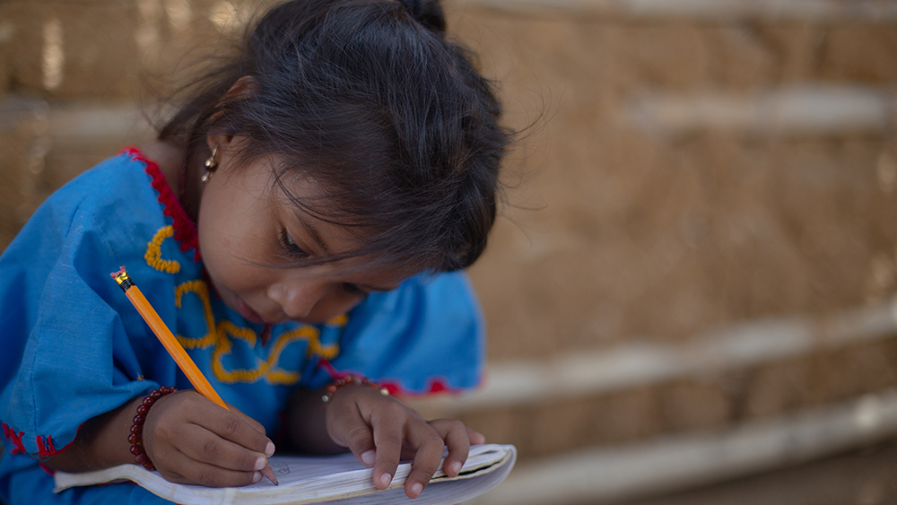

Slide 29
Despliegue
Política de Participación Social en Salud PPSS
Líneas de acción obligatorias para las EPS
EJE | EPS
 | Si | No
1 | a,b,e,h | c, d, f, g, i
2 | a,b,c,d,e,f | g, h, i
3 | a,b,c,d | e
4 | a,b,c,d,e | f
5 | - | -

Slide 30
EJE ESTRATÉGICO #1:
EJE ESTRATÉGICO | RESUMEN DEL SENTIDO DE LAS LÍNEAS DE ACCIÓN DEL EJE
Fortalecimiento Institucional | Se fundamenta en nueve líneas de acción orientadas al fortalecimiento de las capacidades institucionales para cumplir con su papel de garante: debe tener recursos técnicos, logísticos, operativos, financieros y humanos. Se fortalecerán las estructuras del nivel nacional y del nivel territorial que lideran la promoción de la participación social en salud.

Slide 31
Eje1
Fortalecimiento institucional para la garantía del derecho a la participación. Líneas EPS: a, b, e y h.
Fortalecer capacidades institucionales para cumplir con su papel de garante: recursos técnicos, logísticos, operativos financieros y humanos.
Fortalecer las estructuras del nivel nacional y territorial que lideran la promoción de la participación social en salud.
Líneas de acción
Líneas de acción
a
Destinar y gestionar los recursos financieros necesarios en los presupuestos a nivel nacional y territorial, con recurso humano dedicado al fomento y gestión de los procesos de participación y en el desarrollo de la PPSS.
f
Lineamientos para las ET y del sector salud: garantizar en la gestión del sector, la participación y la decisión para el cumplimiento de los objetivos de la PPSS.
b
Definir programas de formación y capacitación para el personal del sector salud: Generación de capacidades en PS y herramientas pedagógicas, didácticas y tecnológicas para la intervención de la comunidad en el sector.
g
Transversalizar procesos y dinámicas de PS en el ciclo de las políticas públicas del sector salud, a nivel nacional y territorial.
c
Desarrollar una estrategia sistemática de Asistencia Técnica en las entidades territoriales y con los actores del sistema para la implementación de la PPSS.
h
Incorporar el Enfoque Diferencial en los espacios de participación en salud: definición e implementación de los programas del sector salud.
d
Establecer mecanismos de cofinanciación de proyectos de inversión en los diferentes niveles de gobierno, para la promoción y gestión de PSS.
i
Realizar los ajustes normativos que permitan la participación en la gestión del sector salud en los diferentes niveles territoriales e institucionales para el cumplimento de los objetivos de la PPSS, en el marco de la ley estatutaria de salud.
e
Gestión interinstitucional: formación de la comunidad en planeación, presupuestación y control social en salud.

Slide 32


Slide 33
EJE ESTRATÉGICO #2:
EJE ESTRATÉGICO | RESUMEN DEL SENTIDO DE LAS LÍNEAS DE ACCIÓN DEL EJE
Empoderamiento de la ciudadanía y las organizaciones sociales en salud | Se definen nueve líneas de acción orientadas al fortalecimiento de las capacidades de la ciudadanía para lograr un rol activo con una participación real que permita incidir y decidir en el marco de la gestión pública en salud. Definición de herramientas que le permitan a los espacios de participación formales: Asociaciones de Usuarios, alianzas, Copacos, Comités, CTSSS cumplir con su papel dentro de las instancias del sector en el marco del derecho a la salud. De igual forma se trata de fortalecer a todas las organizaciones sociales autónomas que trabajan por el cumplimiento del derecho a la salud.

Slide 34
Eje2
Empoderamiento de la ciudadanía y las organizaciones sociales en salud. Líneas EPS: a, b, c, d, e y f
Fortalecer capacidades ciudadanas: lograr un rol activo, participación real para incidir y decidir en la gestión pública en salud.
Definir y brindar herramientas para que se cumpla este rol en sector: Coordinación – Alianzas en el marco del derecho a la salud
Líneas de acción
Líneas de acción
a
Crear una estrategia pedagógica permanente en salud para cualificar a los ciudadanos en los procesos de participación, en los temas de interés en salud y en el derecho a la salud.
f
Gestionar recursos para la financiación de iniciativas comunitarias para que la comunidad incida, intervenga y decida en el ciclo de las políticas en salud.
b
Establecer los incentivos que propicien la participación social y comunitaria.
g
Definir los lineamientos que permitan a las entidades territoriales el establecimiento en sus presupuestos de los recursos necesarios para garantizar la participación de la comunidad en los espacios requeridos para la deliberación de las políticas públicas.
c
Impulsar y promocionar las iniciativas del uso y apropiación de las Tecnologías de Información y las Comunicaciones (TICs) en las organizaciones sociales en salud.
h
Definir los mecanismos para fortalecer la representación de las comunidades en los espacios de incidencia en la política pública en salud.
d
Fortalecer las estrategias de información y comunicación incluido el acceso a medios, boletines, periódicos que posibilite espacios a las organizaciones para impulsar y visibilizar sus procesos participativos.
i
Definir los mecanismos de consulta y de transferencia de la información requerida para garantizar la participación de la comunidad, en las definiciones de política integral de salud, en las prioridades en salud, así como en inclusiones y exclusiones.
e
Promover las formas de convocatoria de los espacios de participación que reconozca las dinámicas territoriales y comunitarias del sector salud.

Slide 35


Slide 36
EJE ESTRATÉGICO #3:
EJE ESTRATÉGICO | RESUMEN DEL SENTIDO DE LAS LÍNEAS DE ACCIÓN DEL EJE
Impulso a la cultura de la salud | Este eje con cinco líneas de acción pretende que el Estado garantice el ejercicio del cuidado (colectivo) y del autocuidado (individual) como elemento esencial para el cumplimiento del derecho a la salud. Incorporar a la ciudadanía en los programas de prevención y promoción, e incorporar la PPSS en los lineamientos de salud pública orientados a las entidades territoriales.

Slide 37
Eje 3
Impulso a la cultura de la salud. Líneas EPS: a, b, c y d.
Busca que el Estado garantice: ejercicio del cuidado (colectivo) y del autocuidado (individual) como elemento esencial para el cumplimiento del derecho a la salud.
Incorporar a la ciudadanía en los programas de PyP y a la PPSS en los lineamientos de salud pública orientados a las Entidades Territoriales.
Líneas de acción
a
Definir e implementar las estrategias de incidencia y formación para fortalecer la salud pública en concertación con las comunidades.
b
Diseñar una estrategia de comunicación e información para la promoción y socialización de una cultura de bienestar y salud con perspectiva comunitaria.
c
Promover un programa de formación de formadores comunitarios en salud pública con enfoque de derechos para implementar la PPSS.
d
Conformar y/o consolidar mecanismos de espacios para que la ciudadanía participe y se apropie de los programas de promoción y prevención.
e
Incorporar la PPSS en los lineamientos de Salud pública orientados a las entidades.

Slide 38
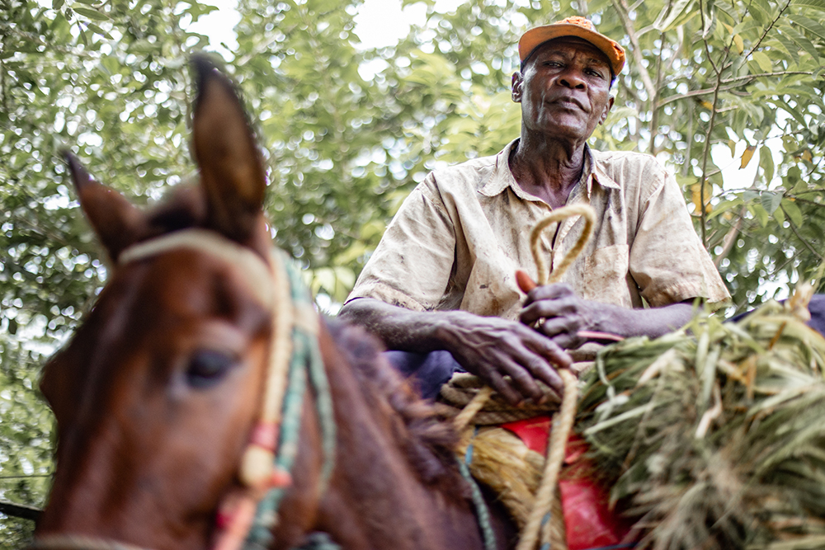

Slide 39
EJE ESTRATÉGICO #4:
EJE ESTRATÉGICO | RESUMEN DEL SENTIDO DE LAS LÍNEAS DE ACCIÓN DEL EJE
Control social | Con seis líneas de acción este eje de la PPSS se orienta al fortalecimiento del control ciudadano sobre los recursos públicos, las instituciones y los actores del sistema como elemento crucial del derecho a la salud. Por ende se requiere el fortalecimiento explícito del Control Social y las veedurías ciudadanas en salud, con procesos de formación, mejorar el acceso a la información, reconocimiento, y los medios para analizar la información.

Slide 40
Eje 4
Fortalecer el Control Social
Elemento crucial del Derecho a la salud. Líneas EPS: a, b, c, d y e.
Fortalecer control ciudadano sobre: recursos públicos, instituciones y actores del sistema. Busca una ciudadanía apropiada de la construcción social de la salud.
Fortalecer control social y veedurías ciudadanas en salud, con procesos de formación, reconocimiento, mejorando el acceso a información y medios para su análisis.
Líneas de acción
a
Impulsar procesos de capacitación y formación para el desarrollo de capacidades ciudadanas en los espacios de control social en salud en temas relacionados con la gestión pública.
b
Mejorar el acceso a la información por parte de la ciudadanía a través de la ampliación de canales de comunicación por parte de las instituciones.
c
Posicionar el control social como elemento básico de la democracia y la transparencia en salud, lo cual incluye el reconocimiento a veedores y a sus redes.
d
Implementar mecanismos que permitan fortalecer la participación ciudadana en el análisis de información, para que esta contribuya a que las autoridades hagan un manejo transparente de los asuntos y recursos públicos.
e
Definir e implementar una estrategia de formación dirigida a los funcionarios y a la ciudadanía para el fortalecimiento y promoción del control social en las instituciones del sector salud.
f
Crear un observatorio de participación y control social en salud.

Slide 41
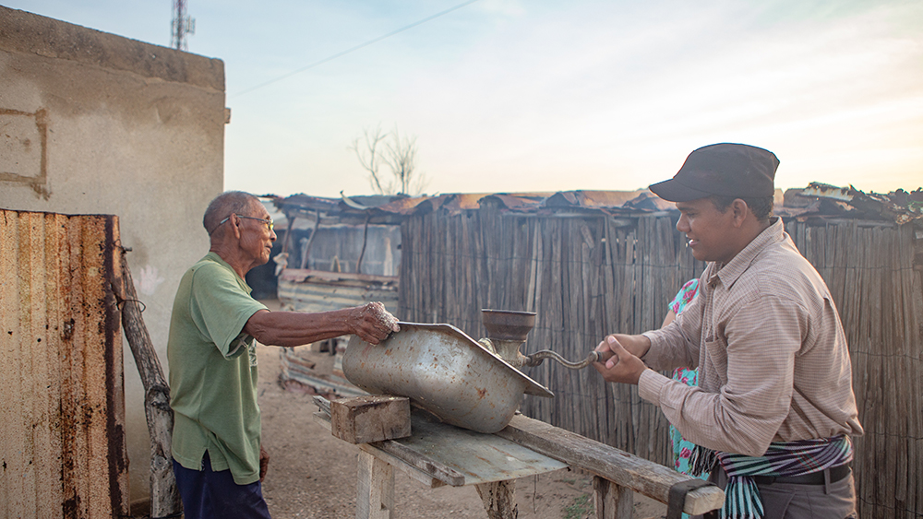

Slide 42
EJE ESTRATÉGICO #5:
EJE ESTRATÉGICO | RESUMEN DEL SENTIDO DE LAS LÍNEAS DE ACCIÓN DEL EJE
Gestión y garantía en salud con participación en el proceso de decisión | Este eje con cuatro líneas de acción estratégicas para el ejercicio pleno de la participación mediante la apropiación de instrumentos y de herramientas, y las condiciones institucionales que le permitan a la ciudadanía vincularse a la gestión del sector salud para impulsar la definición, implantación y control de políticas, programas, generación de proyectos, en la presupuestación del sector y en la solución de los problemas de salud de su entorno. Así como los espacios de toma de decisiones frente a la Política en salud.

Slide 43
Eje 5
Gestión y garantía de la salud con participación en el proceso de decisión. Línea de la EPS: d
Ejercicio pleno de la participación ciudadanía
La Ciudadania apropia instrumentos y herramientas y cuenta con condiciones institucionales que le permitan vincularse a la gestión del sector salud para el impulso, definición, implantación, control de políticas, programas, y generación de proyectos en la presupuestación del sector, en la toma de decisión y solución de los problemas de salud de su entorno.
Líneas de acción
a
Diseñar y desarrollar las metodologías de planificación y presupuestación participativa con énfasis en la garantía de la participación de la población en la identificación, priorización, presupuestación, atenciones en salud y la solución de los problemas de salud de su entorno.
b
Implementar los dispositivos que permitan a la ciudadanía participar en la gestión del sector salud en los niveles territoriales e institucionales, articulado a un proceso pedagógico y de comunicación estratégico e integral.
c
Definir los mecanismos que permitan la participación de la población en la toma de decisiones en la inversión pública.
d
Fortalecer los escenarios para la participación en la decisión, siendo los procesos de pedagogía y comunicación, un factor determinante para su consolidación.

Slide 44
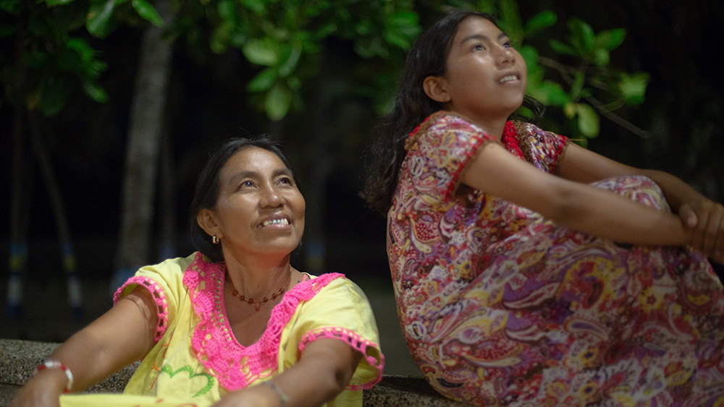

Slide 45
FORTALECIMIENTO INSTITUCIONAL
El deber ser:
Destinar y gestionar los recursos para capacitar en participación al recurso humano.
Diseñar las herramientas pedagógicas para la capacitación
Acciones interinstitucionales para formar a la comunidad en participación
Transversalizar la participación en todas las áreas
Como:
Recursos en el Charter: talleres en todas las sucursales dirigidos a Línea de frente, ASODEUS, SIAU y Gestores Municipales (Faltan Antioquia y Córdoba; Boyacá se hizo de manera virtual)
Caja de Herramientas de la Participación: “La urna triclave”
Ejercicio con Secretaría de Salud de Cali para formar a las comunidades de ladera en PSS. Producto: Modelo de auditoría comunitaria, vigente en Cali.
PENDIENTE POR AVANCES

Slide 46
EMPODERAMIENTO
El deber ser:
Pedagogía en el derecho a la salud
Incentivos a la participación del usuario
Acceso del usuario a los medios de comunicación
Reconocer las dinámicas comunitarias de salud
Financiar iniciativas comunitarias de participación que incidan en su salud
Cómo:
Taller “La participación, mucho más que gimnasia grupal”; Cronograma anual de capacitación en sala y de manera virtual .
Estrategias Comunitarias para el PRASS
Minisitio en el Sitio Web de Coosalud
PENDIENTE POR AVANCES
PENDIENTE POR AVANCES

Slide 47
CULTURA DE LA SALUD
El deber ser:
Estrategias de socialización de la cultura de bienestar con perspectiva comunitaria (del autocuidado al cuidado colectivo).
Programa de formación de formadores comunitarios para la participación social en salud
Participación ciudadana en programas de promoción y prevención
Cómo:
Proselitismo por la Vida: estrategias comunitarias para rastreo y vacunación en tiempos COVID19 (PRASS)
Proyecto de Fortalecimiento Organizacional para la conformación de la Red Nacional de ASODEUS
PENDIENTE POR AVANCES

Slide 48
CONTROL SOCIAL
El deber ser:
Mejorar el acceso a la información mediante la ampliación de los canales de comunicación.
Posicionar el control social como elemento de la transparencia.
Cómo:
Creación minisitio en el Sitio Web de Coosalud.
Participación en Rendición de Cuentas y en eventos de Escucha activa (con cohortes de pacientes crónicos).

Slide 49
DECISIÓN
El deber ser:
Implementar dispositivos que permitan la participación en niveles decisorios
Fortalecer capacidades para participar en estos escenarios de decisión.
Cómo:
Asiento en Comité de Experiencia de Sucursales
Proyecto de Fortalecimiento Organizacional para la conformación de la Red Nacional de ASODEUS

Slide 50
3. Fortalecimiento de la Cultura de la Seguridad Social
Durante 2016 y 2018 el Ministerio de Salud y Protección Social construyó las bases para una reflexión colectiva sobre el adecuado uso del derecho a la salud, el principio de solidaridad que guía el sistema de seguridad social en salud y el adecuado uso de los recursos públicos; asimismo, desarrolló estrategias pedagógicas para la construcción colectiva de una propuesta conceptual y metodológica con agentes del sistema de seguridad social integral para la definición de líneas estratégicas que constituyen el Plan de la Cultura de la Seguridad Social en Colombia 2019-2029.

Slide 51
Qué es la cultura
La Cultura de la Seguridad Social es una iniciativa nacional que busca promover un sentir colectivo y una relación más activa entre los colombianos y el sistema de la Seguridad Social en Colombia. Para ello, el Ministerio de Salud y de Protección Social ha promovido una política pública desde 2016, en la que ha avanzado en la identificación de las necesidades del sistema en torno a la cultura de la seguridad social y en el desarrollo de estrategias y metodologías para tejer puentes que acerquen la ciudadanía a los actores, normas y plataformas del sistema. Resolución 034 de 2016

Slide 52
Objetivos del Plan de la Cultura de la Seguridad Social 2019-2029
Promover la confianza, la corresponsabilidad y participación de la ciudadanía a través de estrategias de cambio de comportamiento y pedagógicas sobre las normas, valores, principios y procedimientos del sistema de seguridad social en Colombia.
Fortalecer la corresponsabilidad de los usuarios, a través de la incorporación de comportamientos y hábitos seguros y saludables.
Promover la transparencia, la mutua regulación y la cultura de la legalidad frente al uso racional y administración de los recursos de la seguridad social.
Mejorar las prácticas de comunicación y los escenarios de participación en el sistema de seguridad social.
Fomentar la participación de los actores estratégicos internos y externos al sistema de seguridad social en el fortalecimiento de la cultura de seguridad social.
Promover el uso racional del derecho a la seguridad social y el respeto a los recursos públicos de la seguridad social.

Slide 53


El Sistema de la Seguridad Social Integral
Sistema de Salud
Sistema General de Pensiones
Sistema General de Riesgos Laborales

Slide 54
Dimensiones del Plan de la Cultura de la Seguridad Social 2019-2029

Slide 55
DIMENSIÓN #1: a cargo de la entidad rectora
La DIMENSIÓN #1 la despliega el Ministerio de Salud y las secretarías Departamentales, Distritales y municipales de Salud

Slide 56
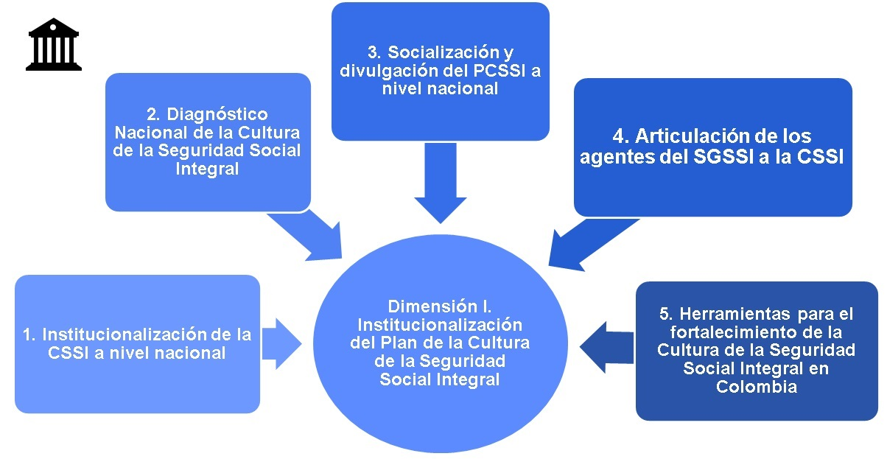

Slide 57
DIMENSIONES #2, #3 y #4: a cargo de las EAPB
Se despliegan paulatinamente. El Plan tiene una vigencia de 10 años. Es decenal: 2019, 2029

Slide 58
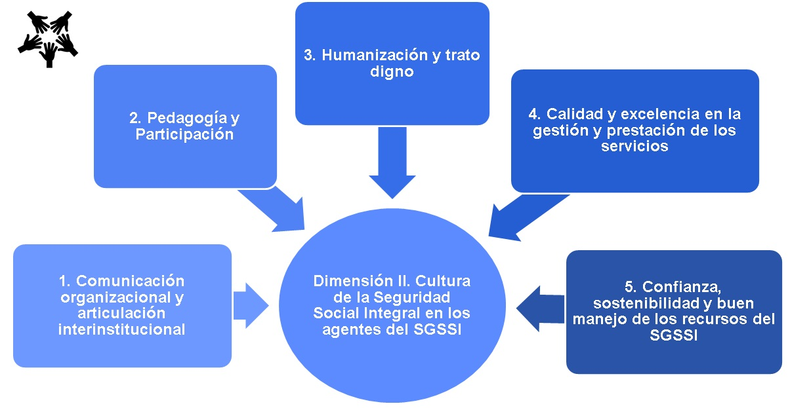

Slide 59
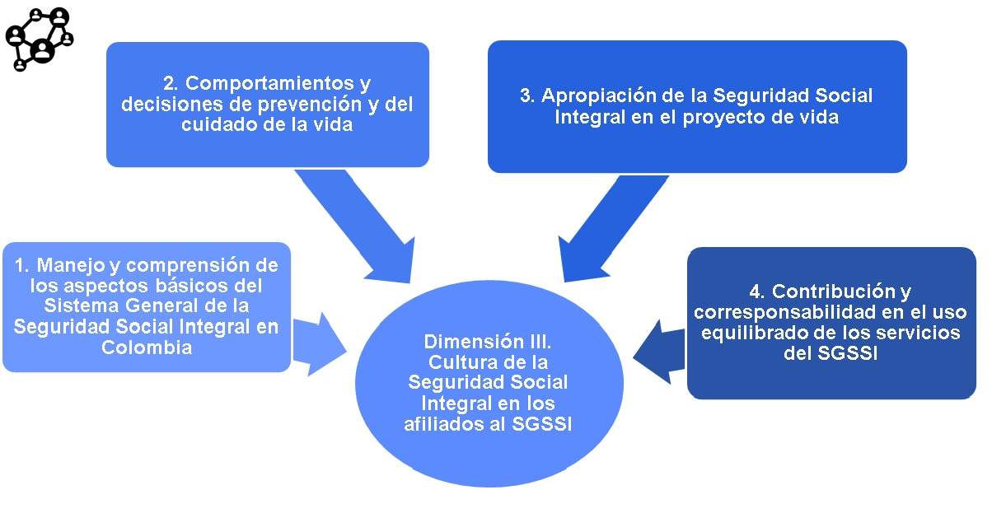

Slide 60
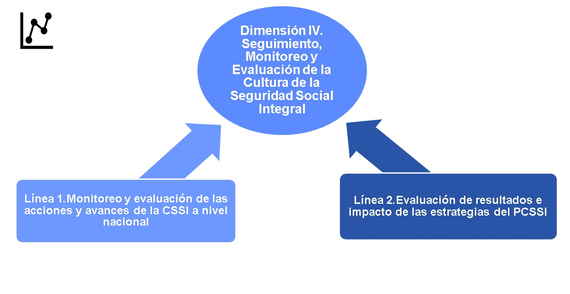

Slide 61
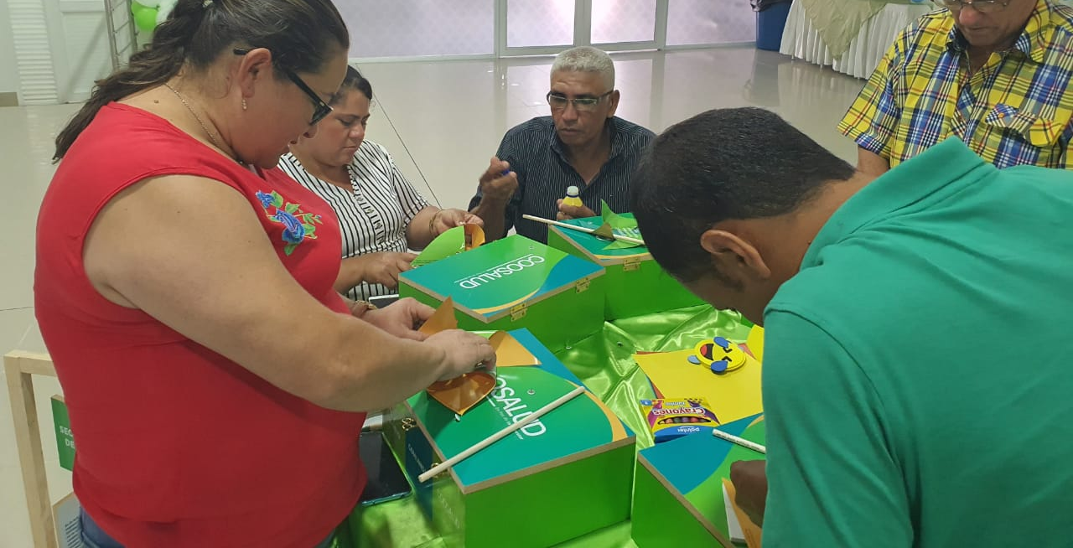

Slide 62


Antecedentes de la Cultura de la Seguridad Social en Colombia

Slide 63
1.
Ley 100 de 1993, Artículo 246:
2.
Declaración de Guatemala 2009:
Acuerdo regional para trabajar por la Cultura de la seguridad social en América Latina
3.
Ley 1502 de 2011:
Se crea el SGSSS y se expresa la importancia de acercarlo a los colombianos
Regula la Cultura de la Seguridad Social en Colombia y responsabiliza al Ministerio de Salud 8antes de Protección Social) de construir un Plan para lograrlo.

Slide 64
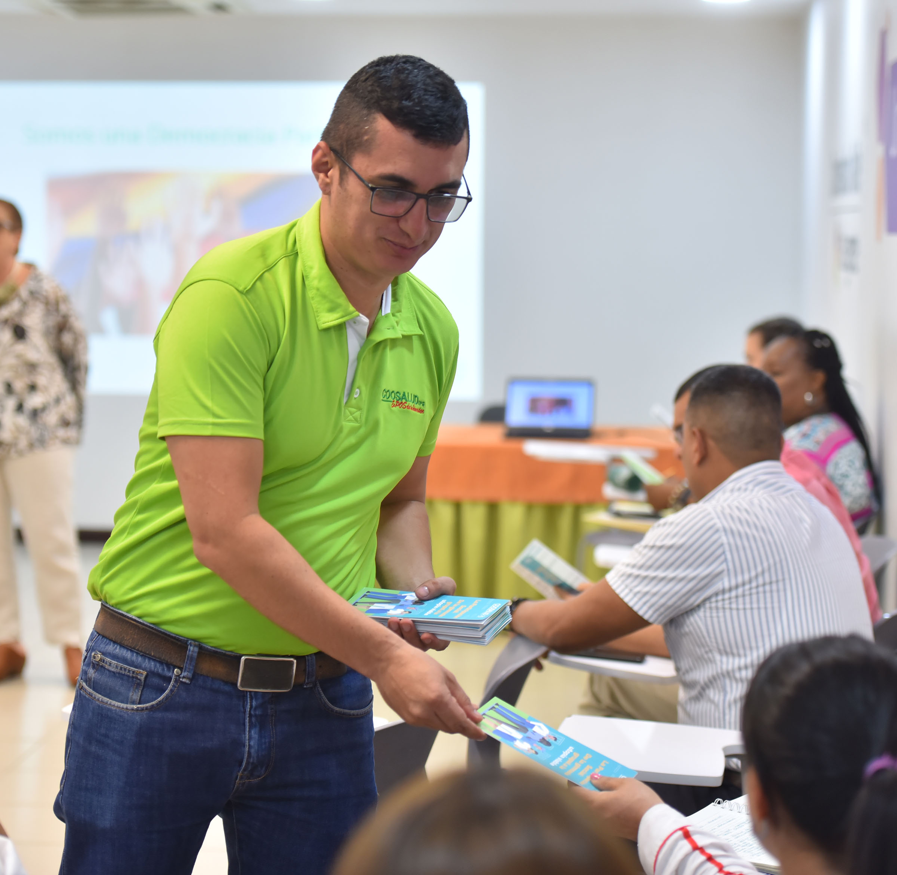
Cultura de la Seguridad Social
La Cultura de la Seguridad Social Integral se puede definir como los valores, reglas y comportamientos que una sociedad apropia como principios rectores de su conducta y actitudes frente a la protección de los derechos que el Estado debe proveer para garantizar las condiciones de calidad de vida acordes con la dignidad del ser humano.

Slide 66
4. PDET: Planes de Desarrollo con Enfoque Territorial
Los Programas de Desarrollo con Enfoque Territorial (PDET) son un instrumento especial de planificación y gestión a 15 años, que tienen como objetivo estabilizar y transformar los territorios más afectados por la violencia, la pobreza, las economías ilícitas y la debilidad institucional, y así lograr el desarrollo rural que requieren estos 170 municipios.

Slide 67
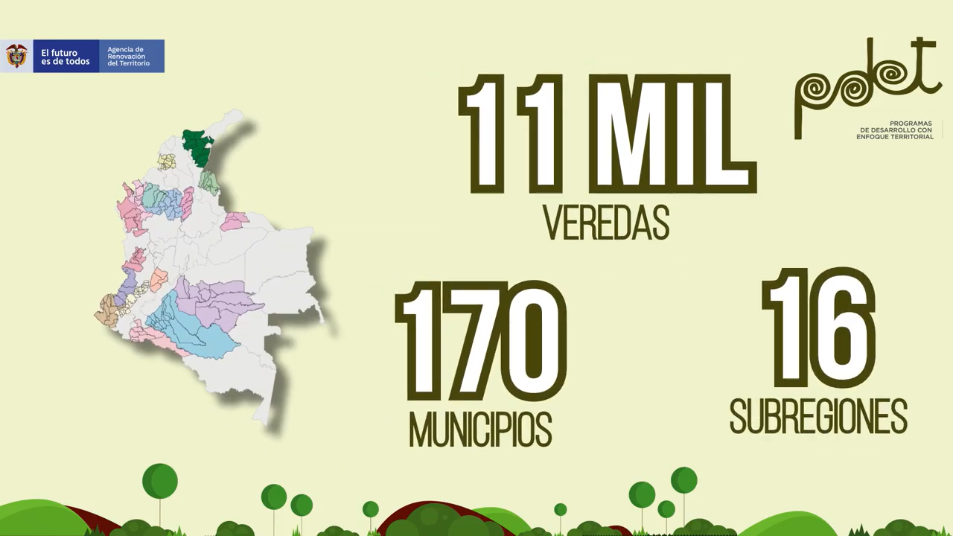
Si no puede visualizar el video ingrese aquí: https://youtu.be/RvjE3lQxv7A

Slide 68
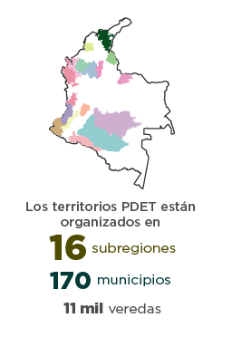
En 2021 se creó la SUBREGIÓN 17, o de SUSTITUCIÓN DE CULTIVOS, conformada por Dagua en Valle del Cauca, y Barrancominas en Guainía.
En los municipios PDET habita un poco más de 6 millones de personas.
Coosalud está en 63 de los 172 municipios y en 13 de las 17 subregiones, con una población de 711mil afiliados

Slide 71
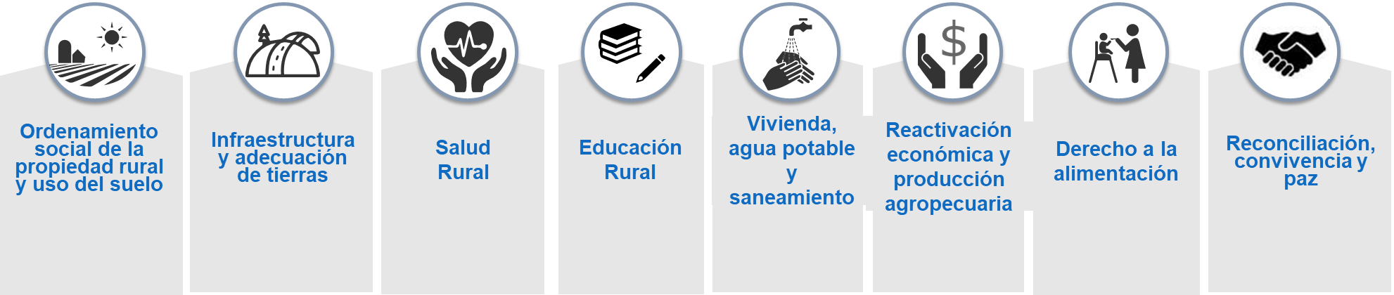
Pilares de los Programas de Desarrollo con Enfoque Territorial-PDET

Slide 72

Acuerdo de Paz, página 24 de 310
Punto 1.3.2. “Desarrollo social: salud, educación, vivienda, erradicación de la pobreza”.
Punto 1.3.2.1. Salud: con el propósito de acercar la oferta de servicios de salud a las comunidades, en especial los grupos y personas en condiciones de vulnerabilidad, fortalecer la infraestructura y la calidad de la red pública en las zonas rurales y mejorar la oportunidad y la pertinencia de la prestación del servicio, se creará e implementará el Plan Nacional de Salud Rural. Para el desarrollo del Plan se tendrán en cuenta los siguientes criterios:

Slide 73
El Plan Marco de Implementación del Acuerdo de Paz incluye:
Salud rural: El Gobierno nacional se compromete a crear e implementar el Plan Nacional de Salud Rural para “acercar la oferta de servicios de salud a las comunidades, en especial los grupos y personas en condiciones de vulnerabilidad, fortalecer la infraestructura y la calidad de la red pública en las zonas rurales y mejorar la oportunidad y la pertinencia de la prestación del servicio” (Gobierno nacional y FARC-EP, 2016, págs. 25, 26)” fuente: Plan marco de Implementación PMI, pag. 34.
Estrategia de atención a población dispersa: Prestación de servicios de salud adecuados para los ámbitos rural y con población dispersa, implementando innovaciones en salud con énfasis en telemedicina en el marco de la estrategia de Atención Primaria en Salud (APS) y redes integrales para zonas apartadas, dotando la infraestructura de salud en zonas rurales priorizadas con los equipos y el personal necesario.
Estrategia de implementación del modelo especial de salud pública para zonas rurales dispersas: El modelo tendrá en cuenta el talento humano cualificado con las competencias requeridas para estos contextos y zonas, y la atención con enfoque diferencial y de género conforme a las rutas de atención integral en salud.

Slide 74
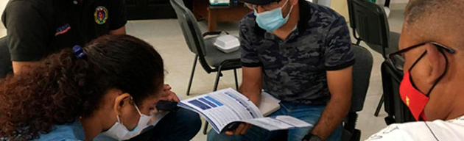
La construcción y el mejoramiento de la infraestructura sobre la base de un diagnóstico amplio y participativo que permita atender al mayor número de usuarios y usuarias en cada región, la dotación de equipos, incluyendo la adopción de nuevas tecnologías para mejorar la atención (ej. Telemedicina), y la disponibilidad y permanencia de personal calificado.
La adopción de un enfoque diferencial y de género, que tenga en cuenta los requerimientos en salud para las mujeres de acuerdo a su ciclo vital, incluyendo medidas en materia de salud sexual y reproductiva, atención psicosocial y medidas especiales para mujeres gestantes y los niños y niñas, en la prevención, promoción y atención en salud.
La creación de un modelo especial de salud pública para zonas rurales dispersas, con énfasis en la prevención, que permita brindar atención en los hogares o en los lugares de trabajo.
Un sistema de seguimiento y evaluación permanente para garantizar la calidad y oportunidad de la atención

Slide 75
Muchas gracias
Adriana Llano Restrepo
Directora de Endomarketing y Experiencia

Slide 76




